Slide 1
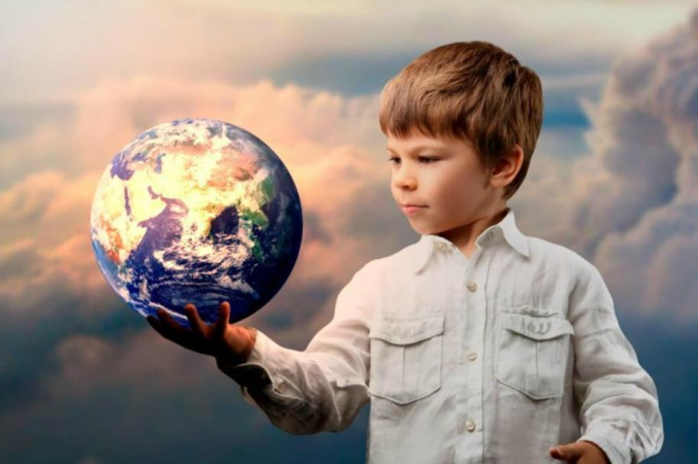
«Маленькие мудрецы» дошколята способные ребята
Автор проекта: Гаврилова А.А. воспитатель ГБДОУ д.с.№102 комбинированного вида Калининского района Санкт-Петербурга.

Slide 2
Информационная карта проекта
Творческо – игровой: три ступени образовательно – коррекционной программы.
Долгосрочный (сентябрь – май).
Участники: дети 5-6 лет, воспитатели, родители и родственники, педагог-психолог, руководители физического и музыкального развития, преподаватели дополнительного образования, социальные партнеры.
Цель: Предложить систему нетрадиционных форм
работы, направленную на успешное освоение
каждым ребёнком основной образовательной
программы, которая способствует развитию
и формированию личности, обладающей
интегративными качествами и активной
позицией человека в современном обществе.

Slide 3
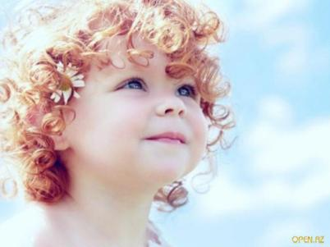
Мир огромен и прекрасен
Проблема значимая для детей: КАК МОЖНО ПОЗНАТЬ МИР?
Социализация
Труд
Познание
Безопасность.
Физическая культура.
Здоровье.
Художественное творчество.
Чтение
Коммуникация.
музыка

Slide 4
Что способствует познанию мира? Мы многое можем сами
Сенсорное развитие
Навыки и умения
Коммуникация
Познавательный интерес
Источники информации

Slide 5
Глоссарий деятельности педагога
Форма общения – СОТРУДНИЧЕСТВО (сказала слово , сдержи).
Собственный пример, а не только слова. Пользоваться правильными установочными фразами в речи.
Видеть в каждом ребёнке индивидуальные способности (не ставить печати плохой - хороший и т.д.) Создавать зону ближайшего развития. Просто любить и ничего не требовать в замен.
Соблюдение гибкого режима дня с учётом группы здоровья дошколят.
Информация для дошколят в игровой форме и на научной основе, от простого к сложному.
«Шагать в ногу со временем» Использовать новые технологии.
Способствовать развитию активной позиции родителей в жизни ДОУ.
Создавать развивающее пространство, учитывая интересы дошколят.
« УСПЕХ, ПОРОЖДАЕТ УСПЕХ»

Slide 6
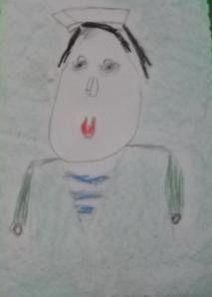
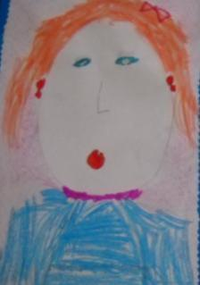
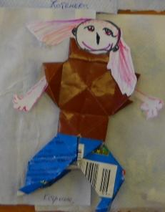
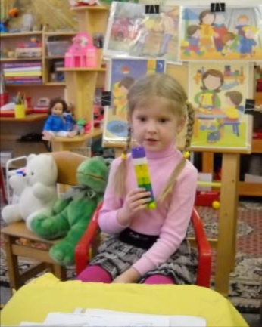
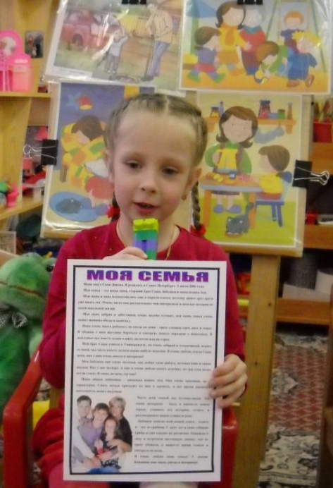
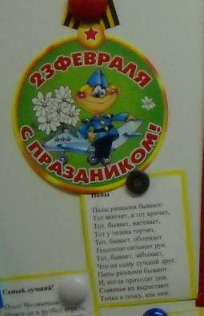
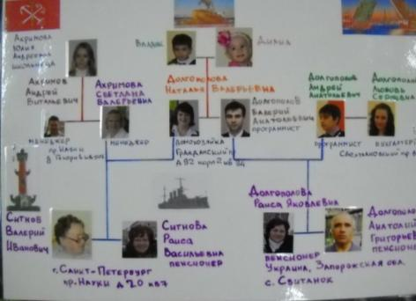
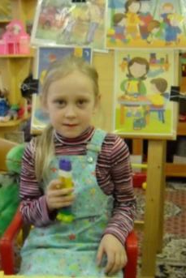
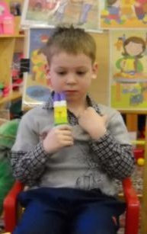
Принцип деятельности педагога Интеграция игровых ситуаций одной тематики в разные образовательные области.
Интервью о своей семье ОО «ПОЗНАНИЕ»
ОО «ХТД»
Работа с родителями.

Slide 7
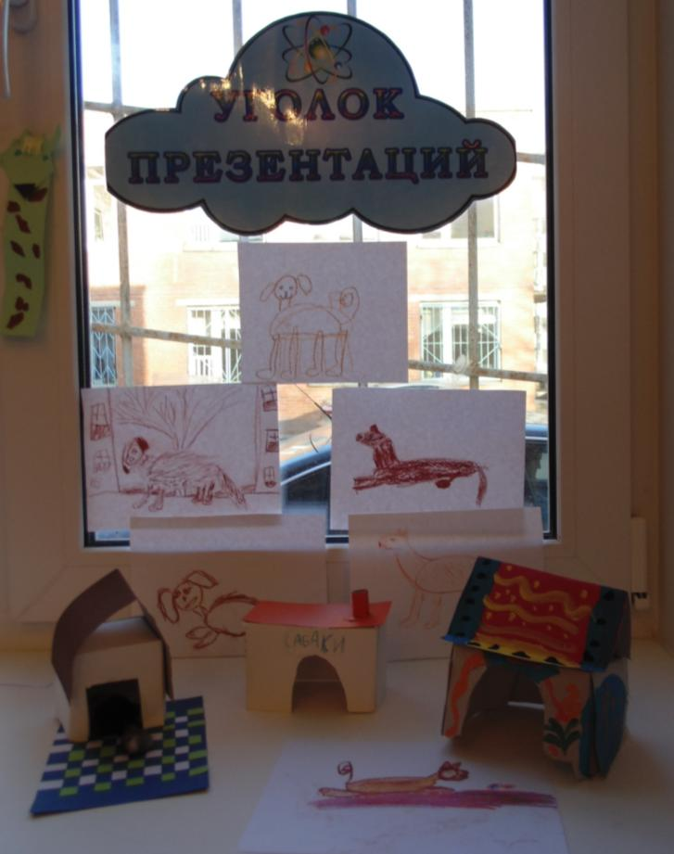
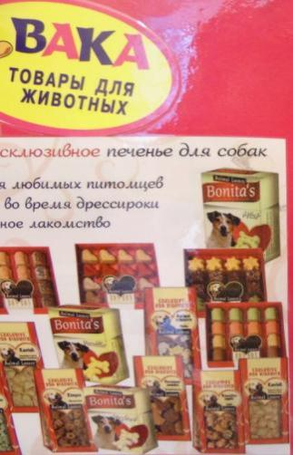
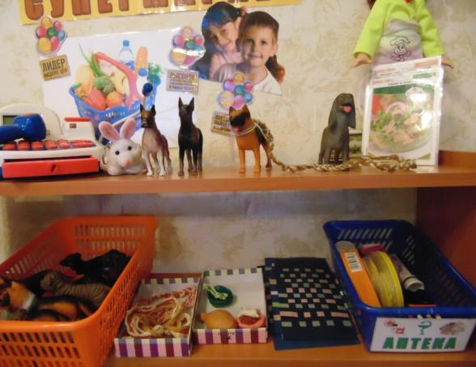
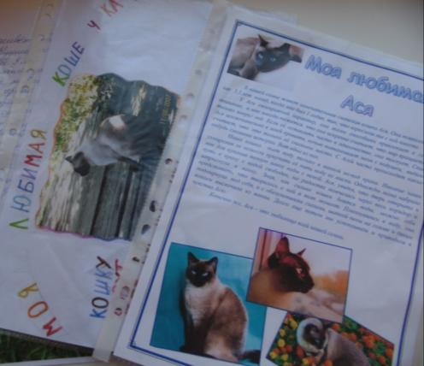
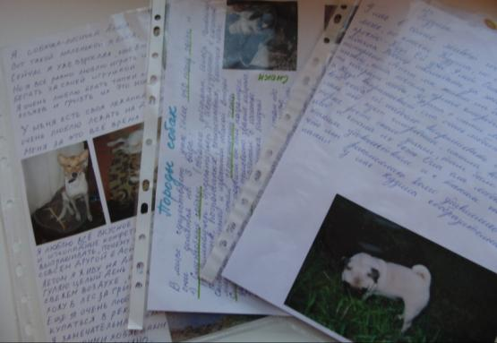
О.О. Социализация.
ОО
Коммуникация
КНИЖКА
НОВИНКА
«Домашние
любимцы»
Работа с родителями
О.О. ХТД
рисование «Домашние животные»
конструирование «Дом для собак»
Рисование «роспись домов»
плетение «Поводки для животных»
«Коврики»

Slide 8
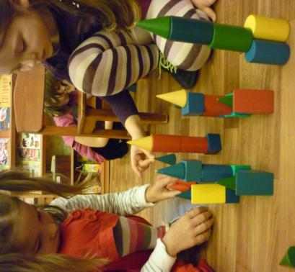
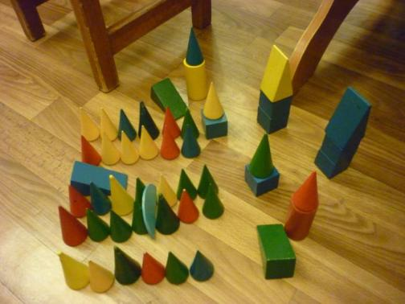
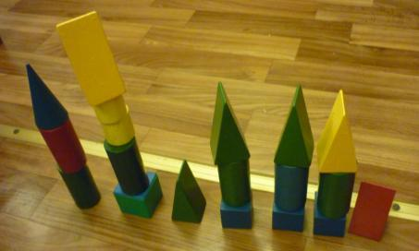
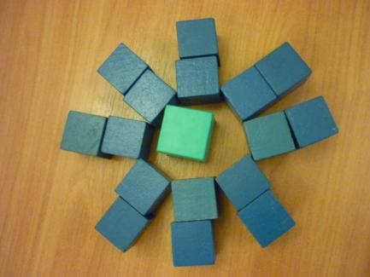
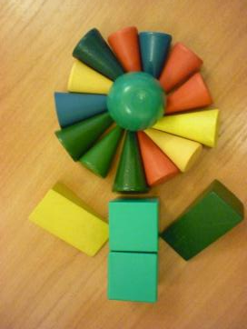
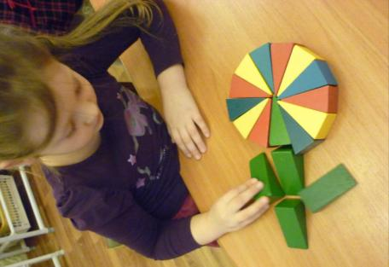
Познание через практические действия
О.О.Познание
РЭМП

Slide 9
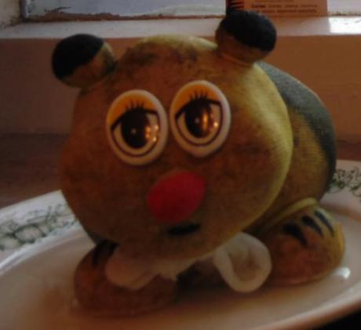
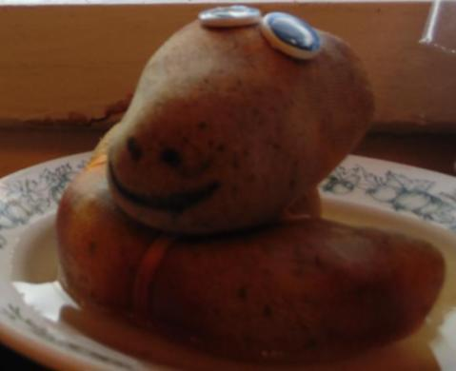
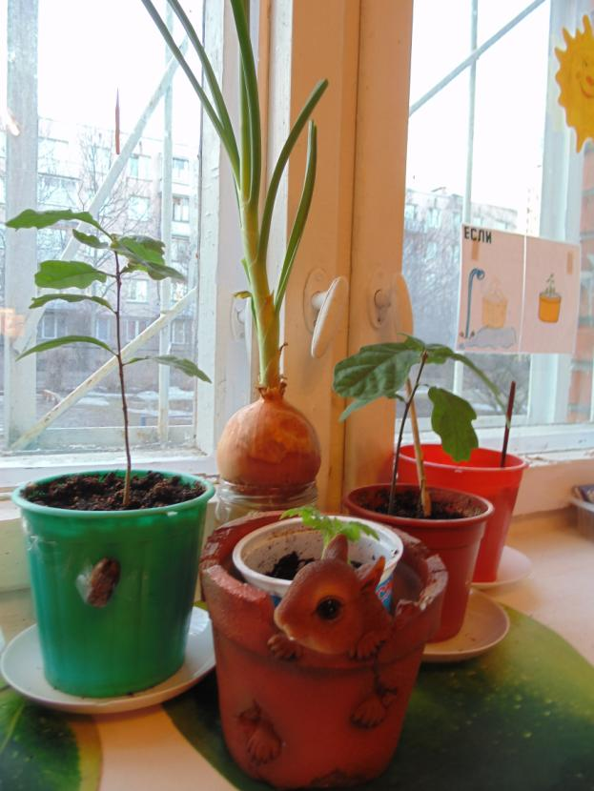
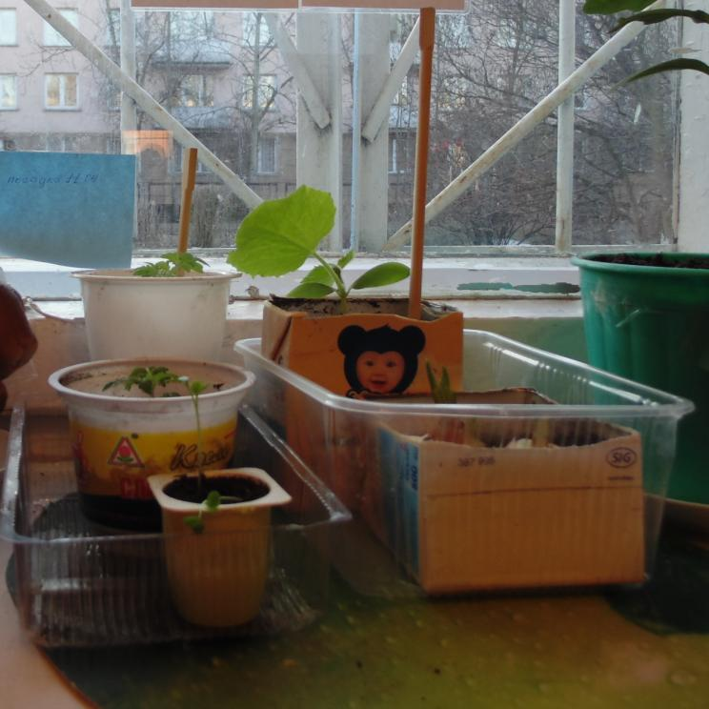
Мы помощники природы
Огород на подоконнике
Травянчики
мотивационный
аспект
Посадки овощей
дети принесли
из дома

Slide 10
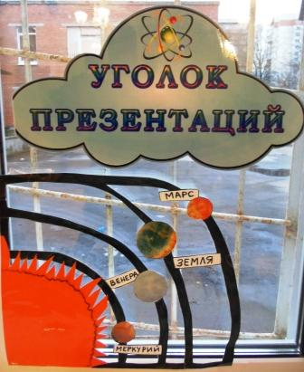
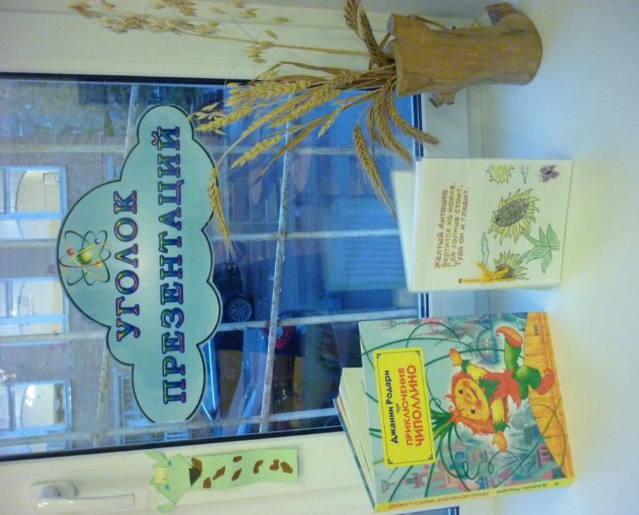
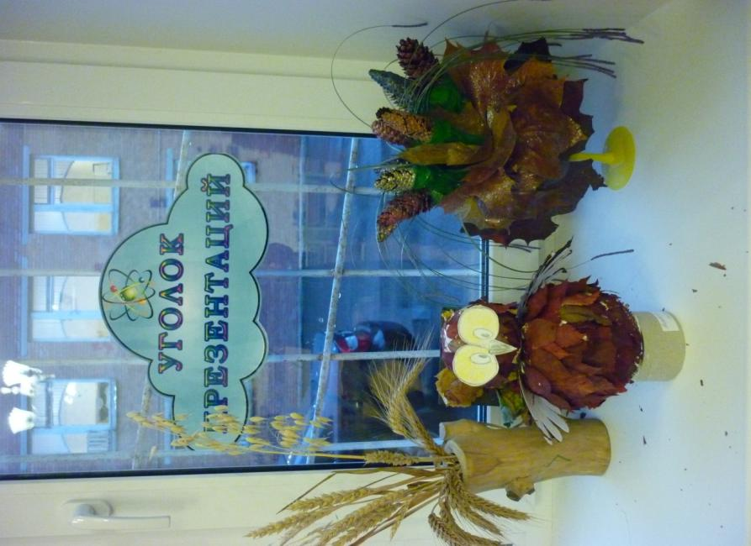
Новинки в предметно-развивающей среде
Представляется материал
«Новинка»,
учитывая интересы детей

Slide 11
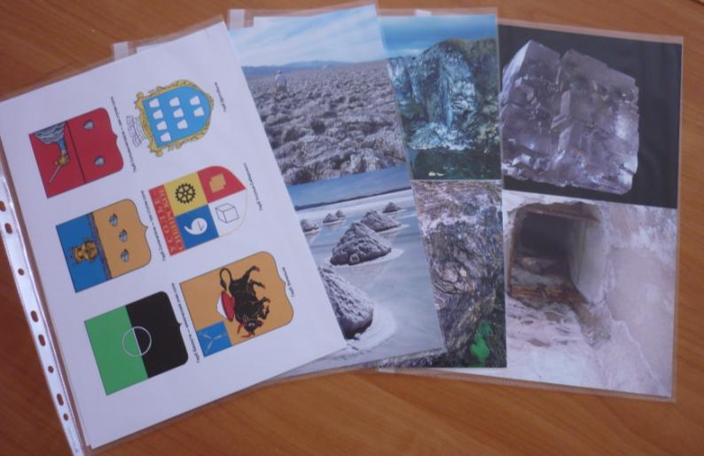
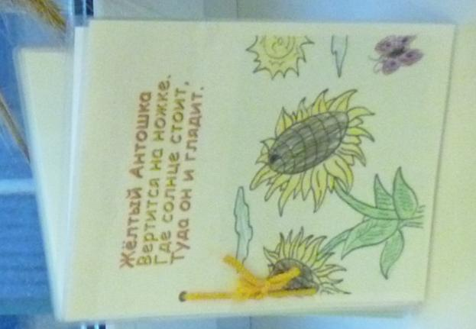
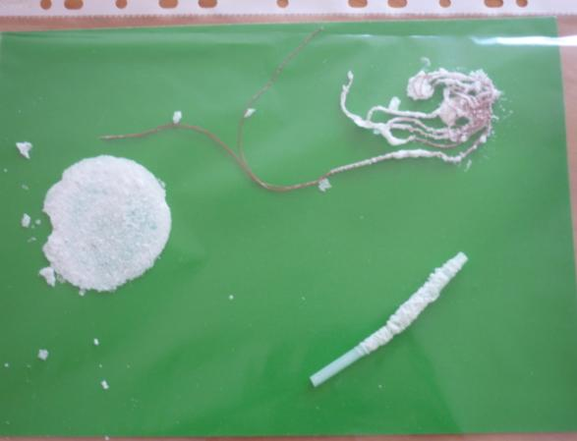
Коллекция книг «Мы познаём мир»
Соль что это?
Новые загадки.
Активное участие родителей

Slide 12
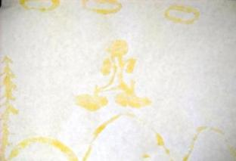
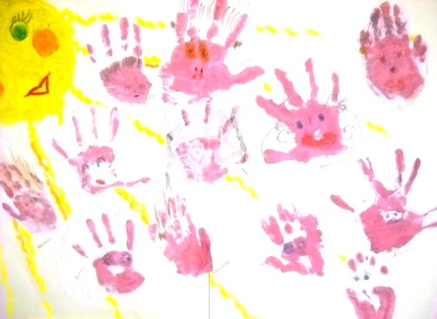
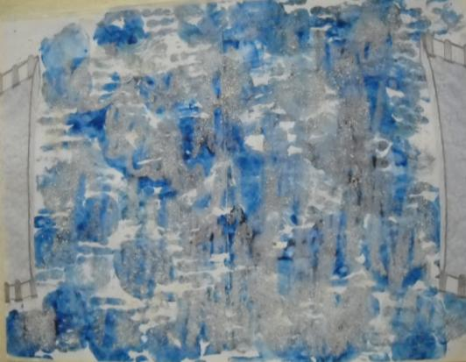
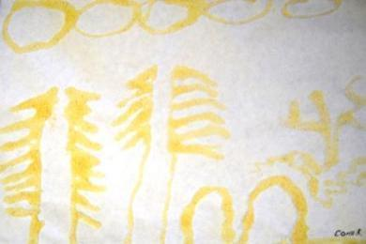
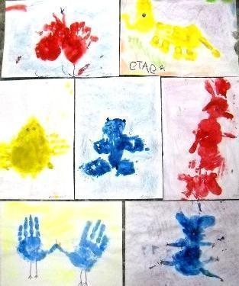
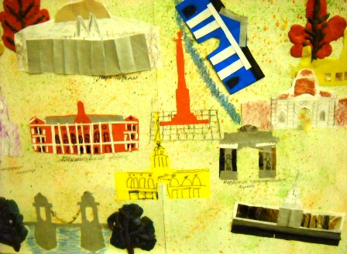
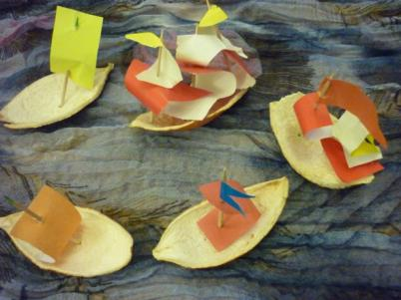
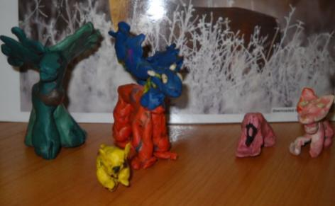
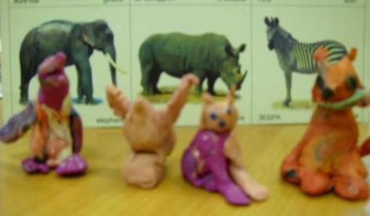
О.О.Хтд
Город наш родной.
Это мы дошколята.
Волшебная крупа.
Животный мир
Скульптуры малых форм

Slide 13
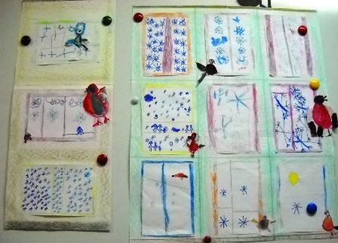
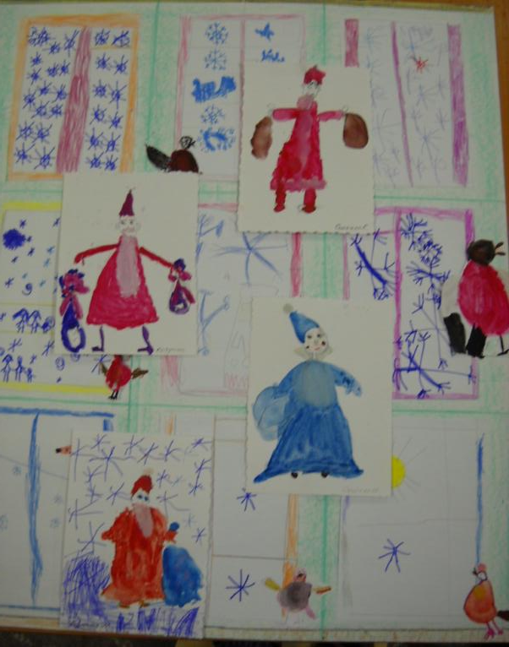
О.О.ХТД-мультиаппликатор
за окном зима, составляем дом
прилетели снегири
Дед Мороз спешит к нам в гости.

Slide 14
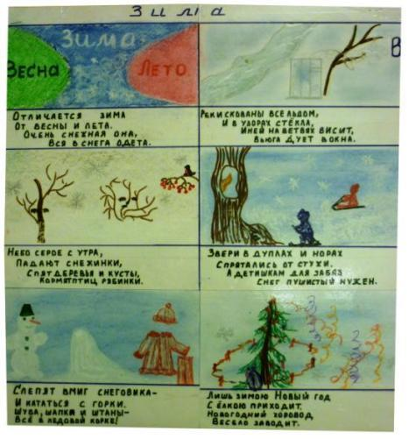
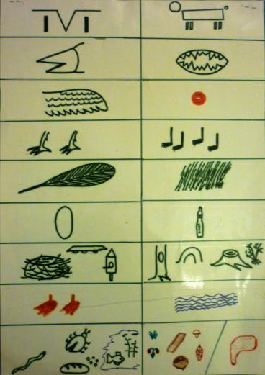
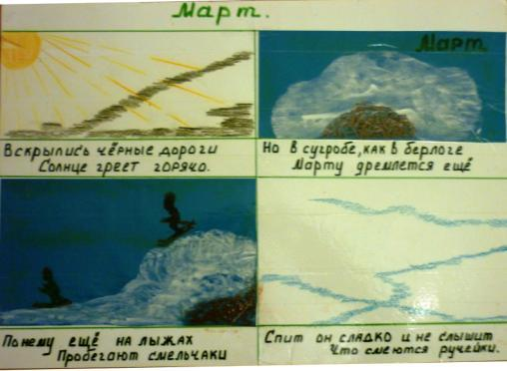
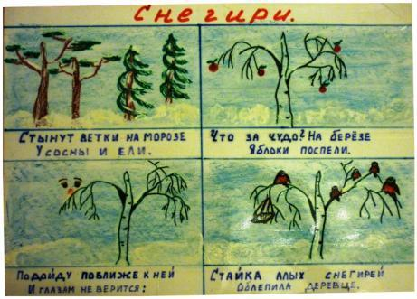
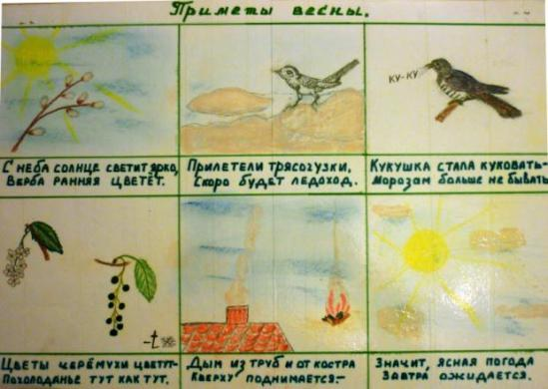
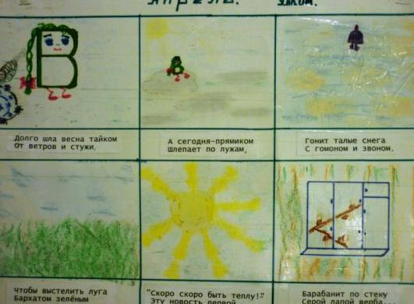
Пиктограммы и мнемотаблицы (авторские)
О.О.Познание и коммуникация.

Slide 15
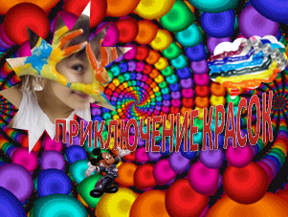
Аванс-сцена к детскому спектаклю
О.О.Музыка.

Slide 16
Формы работы с родителями
Наглядно-информационный материал
Алгоритмы прогулок по городу (сезонные)
Фотосессия прогулки

Slide 17
Формы работы с родителями
P.S. Информационно -просветительная
Составление древо семьи
Затем обмен информацией в ДУ.
Формирование Я – концепции.

Slide 18
Р.S. Информационно – просветительная.
Рисовала мама воспитанника.
Обмен информацией « Лето , ах лето.

Slide 19
Формы работы с родителями
АНКЕТИРОВАНИЕ
Участие родителей в праздниках ДУ.
Родители костюмеры
Практикум для родителей с дошколятами

Slide 20
Формы работы с родителями.
Участие в конкурсах
Весенний букет
Спорт в семье
для родителей
за участие в конкурсах ДУ.
Зимние забавы

Slide 21
Мотивационный аспект
Успех порождает успех.

